Slide 1

Exploring the Design Space of Distributed Parallel Sparse Matrix-Multiple Vector Multiplication
2024E8021682139
沈兆峰
UCAS.HIAS

Slide 2
Abstract
概述当前稀疏阵与密集矩阵（SpMM）相乘的标准实现——对SpMM进行划分为多个密集向量后，并行地同稀疏阵做乘法，而本文探讨了并行化SpMM的设计空间，并展示了矩阵的粗粒度划分与向量块的列式划分相结合，通常可以减少通信量并实现更高的SpMM性能。
The dense matrix is often a collection of dense vectors. Standard implementations will multiply the sparse matrix by multiple dense vectors at the same time, to exploit the computational efficiencies therein. But such approaches generally utilize the same sparse matrix partitioning as if multiplying by a single vector. This article explores the design space of parallelizing SpMM and shows that a coarser grain partitioning of the matrix combined with a column wise partitioning of the block of vectors can often require less communication volume and achieve higher SpMM performance.
简述文章提出的算法，能够根据给定的进程去选择网络几何形状如何划分，以优化并行SpMM的性能。且算法利用到了在与多密集向量相乘时额外的并发性去进一步减少网络通信的损失
An algorithm is presented that chooses a process grid geometry for a given number of processes to optimize the performance of parallel SpMM. The algorithm can augment existing graph partitioners by utilizing the additional concurrency available when multiplying by multiple dense vectors to further reduce communication.

Slide 3
Introduction
第一段提出，稀疏矩阵的线性代数运算是大数据、AI的基本计算核心，虽然稀疏阵运算能够降低计算成本，但是利用这种稀疏性仍然需要被广泛研究。
While the sparsity of matrices greatly reduces computational costs, harnessing this sparsity poses a challenge. Therefore, accelerating sparse matrix linear algebra operations is crucial and extensively researched.
第二段则阐明，在稀疏阵主题下，同密集矩阵（SpMM）的运算是一个重要组成部分，e.g. 仿真、矩阵分解、神经网络训练… SpMM计算存在并行性，所以需要高效利用并行资源进行加速。一方面，共享内存、分布式内存是一部分成本，另一方面，通信成本占用的资源也很高。而本文聚焦于降低在分布式内存中的通信成本。
SpMM calculations exhibit substantial parallelism, underscoring the need for efficient utilization of parallel resources to reduce computation time.
This work specifically concentrates on reducing communication costs in distributed-memory parallel SpMM.
第三段进一步说明了，SpMM一个自然的想法是拆分成多个稠密向量的SpMV，对于SpMV目前的优化是对稀疏阵做一些划分，这些稠密向量共享同一拆分。但是本文提出，多个稠密向量引入了额外的并行性，并允许对密集输入向量进行分区，从而进一步降低通信成本并提高并行性能。
A parallel SpMM implementation can directly reuse these sparse matrix partitionings and replace the local SpMV calculation with a SpMM routine to achieve good performance. However, SpMM introduces additional parallelism and allows partitioning the dense input vectors, enabling further reduction in communication costs and improvement in parallel performance.

Slide 4
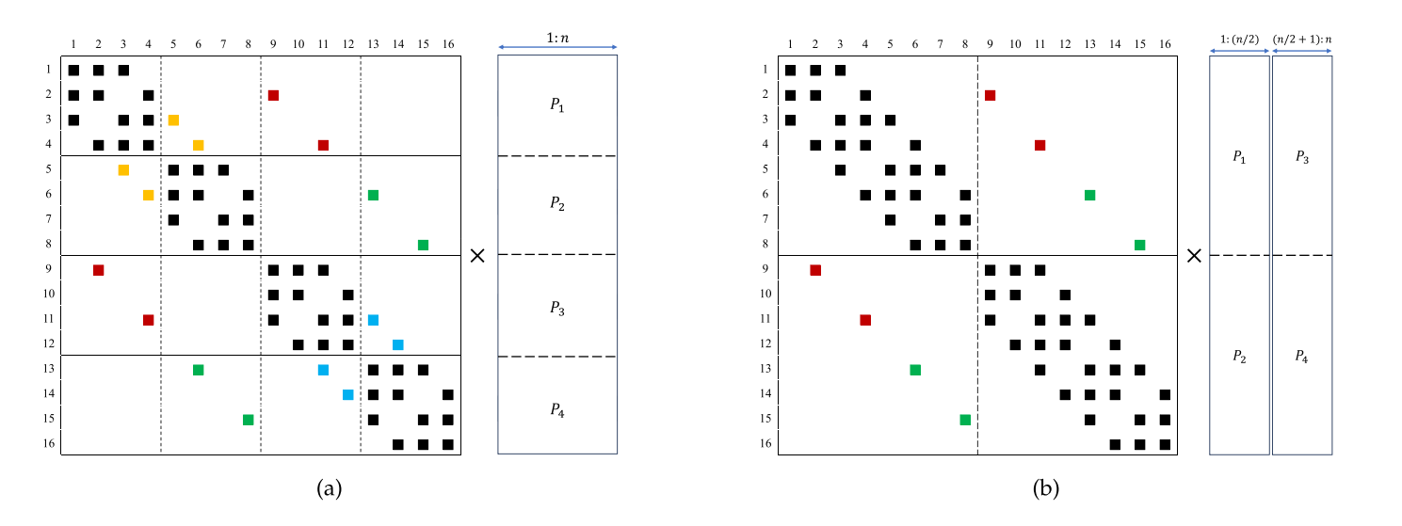
Introduction
第四-六段中，文章首先用一个SpMM并行方案来提出“何时以及如何利用多个输入向量的并行性来降低并行SpMM的通信成本？”的问题，紧接着介绍了文章后续部分和工作：分析并行化SpMM的巨大空间、给出不同并行方案的通信成本模型、提出一种优化过程网络几何的算法、给出理论分析以及数值实验结果，以证明新算法的有效性
同时，文章给出两点假设：进程不受内存限制、输入向量的数量足够大
不受内存限制是比较好理解的，在实验环境中，不受内存限制能够保证规模尽可能大以探索理论上限，而第二点的输入向量数量足够大是因为输入向量数量足够大时，通信成本无法忽视，故本文对其提出针对性的优化能够大大增强其并行带来的提升。
文章给出举例，一个16x16的拉普拉斯矩阵A同4个进程的两种SpMM优化方案：
只在A上做行优化
在A的行和B的列上做并行化
方案(b)需要复制a一次，但需要复制较少的b矩阵行（非对角线块中的非零要求，用颜色标记）。

Slide 5
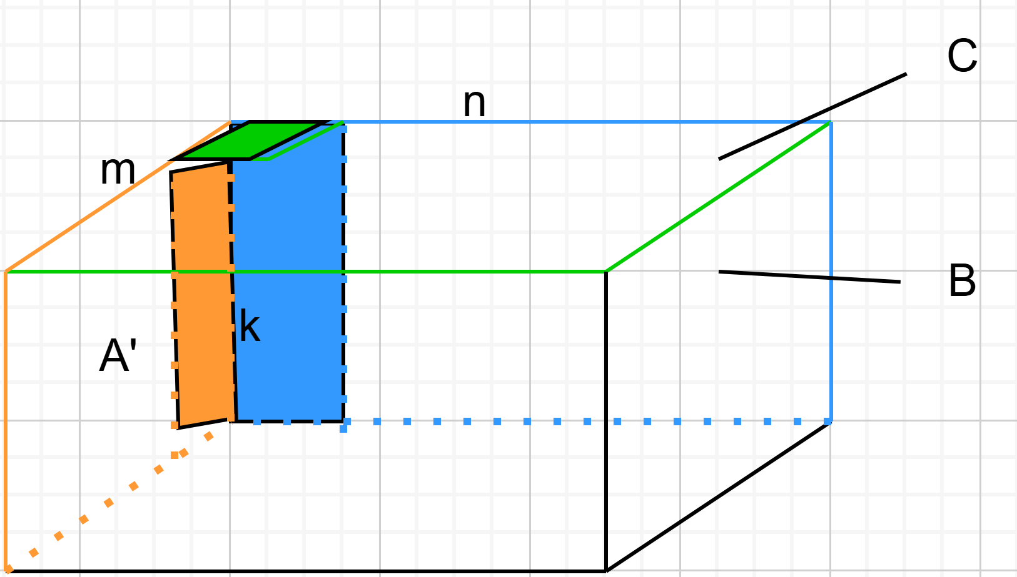
THE DESIGN SPACE OF PARALLELIZING SpMM
第一段从基本矩阵相乘开始，引入了一个比较巧妙、形象的矩阵乘法示例：将矩阵乘法的迭代空间考虑一个长方体，其中每个单位体积的独立的，那么并行化迭代空间的算术运算相当于对长方体进行分区并将分区分配给进程。那么如果并行MM算法在迭代空间的1、2或3个维度上并行，则可以将其分为1D、2D或3D算法。
The computation of each unit volume is independent. Parallelizing the arithmetic operations of the iteration space is equivalent to partitioning the cuboid and assigning the partitions to processes.
A(m,k)
B(k,n)
C(m,n)
这是一般意义上学习的矩阵相乘意义，似乎有一定的并行性，但是也并不明显
x
这里笔者自行画了一个便于理解的，可以看到，由于A转置与B是有相同维度的，那么可以构造出这么一个长方体模型，它就是两矩阵相乘的整个迭代空间，可以看到，每个单元都是独立并行计算的，如果需要优化，可以从长宽高，对应文中的1D、2D、3D算法进行优化。通常来说，由于A矩阵是稀疏阵，通过SpMV算法，关于k维和m维的并行优化可能就不易想到。

Slide 6
THE DESIGN SPACE OF PARALLELIZING SpMM
1D Parallelization Schemes for SpMM
Ⅱ.A 分别从m维、k维、n维去解释优化空间，下面分别看这三种情况
对于m维，m是A矩阵和C矩阵的行维数，所以自然地，A和C的行一致分区并分配给不同的进程。通过矩阵运算可以理解，C的行计算的过程中需要B列的横向移动，所以每个进程需要为其本地SpMM计算收集B矩阵行的一部分。但是并没有产生额外计算。
对于m轴优化，想象一下相当于对A‘做分割，在长方体图上其实就是对左侧斜面进行竖切，那么转置回来，对应部分是将B横切几刀，也就是进程需要存储B矩阵的行的一部分，后面同样这样理解(introduction图a)
Each process needs to gather a portion of B matrix rows for its local SpMM calculation, with no additional communication required.
对于k维，同理于m维，只不过需要注意的是，B矩阵是稠密矩阵，而A矩阵是稀疏阵，因此为了平衡工作量，m维优化中每个进程分配到的A行所包含的非零数量应大致相同，这是平衡算法可以做到的。
To balance the computational workload, the rows of A owned by each process in the m-parallelization should contain approximately the same number of non-zeros.
Similarly, a dual discussion holds for the k-parallelization.
对于n维，实际上是对C和B做列分块，容易理解本质上就是将SpMM分成多个SpMV的多个子任务，与前两个方法不同是，进程之间复制A涉及到了通信。
The only required communication involves replicating A between processes.
其实就是introduction中的图b

Slide 7
THE DESIGN SPACE OF PARALLELIZING SpMM
2D and 3D Parallelization Schemes for SpMM
Ⅱ.B 中第一段做出一些字符约定，P_i 代表第i个维度上获得分配的线程，且 P_i ≥ 1，那么2D以及3D的优化则由P_m、P_n、P_k组合优化而来（一维优化是各自独立的）
This 3D process grid results from combining a pm-way m-parallelization, a pn way n-parallelization, and a pk way k-parallelization.
第二段、第三段说明了二维情况下的组合优化
对于 mn 组合，m考虑A的一维行分块，n考虑B的一维列分块，二者是独立的，因此可以直接做组合
同样地，对于kn组合，将b行列分块，由于稠密所以不影响，对A相当于是做列分块，也可以直接做组合
而直接对mk进行组合，则将A进行行列划分，这是需要考虑的，因为A是稀疏阵，所以需要确保非零元素分布尽可能的平衡
第四、五段则讨论了3D的划分，mnk维被看成是P_n组mk划分，由于B稠密，所以本质上还是2D的mk平衡划分为题

Slide 8
THE DESIGN SPACE OF PARALLELIZING SpMM
Existing Parallel SpMM Algorithms
Ⅱ.C 前半部分顺应上文，由SpMM的一些划分和优化空间开始，介绍了当前现有的SpMM优化工作，不过大多集中于mk或是m维并行化的工作。
Most of these optimizations fall into the categories of mparallelization and mk-parallelization
中间部分则开始推进到文章主题，在神经网络的出现后，GNN和DNN加速的需求下，出现了针对多核cpu和gpu的新型共享内存并行SpMM算法。而这些算法的主题更关注缓存阻塞、高效矢量化和其他层次的优化。而这两种算法都同样使用m维度的并行化，对于部分GPU算法，可以做到mk和mnk维度并行。
Driven by the need to accelerate GNN and sparse DNN, multiple new shared-memory parallel SpMM algorithms targeting multi-core CPUs and GPUs have surfaced in recent years.
而后半部分承接中间部分，论述了当前针对分布式内存并行的SpMM算法，或关注于理想状态下的稀疏阵A，或是为高瘦的B矩阵涉及，只有少数工作考虑到了A的稀疏性，然而该方法的计算成本也比较昂贵，在实际中的性价比并不高。
In the work of Koanantakool et al. , the authors assumed a uniform distribution of non-zeros in A and analyzed the communication costs of applying 2D SUMMA (mn-parallelization) and 3D SUMMA (mnk-parallelization) GEMM algorithms to SpMM directly.
Only a few parallel SpMM algorithms that consider the sparsity of A have been proposed.

Slide 9
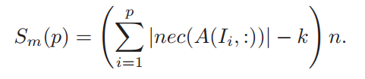
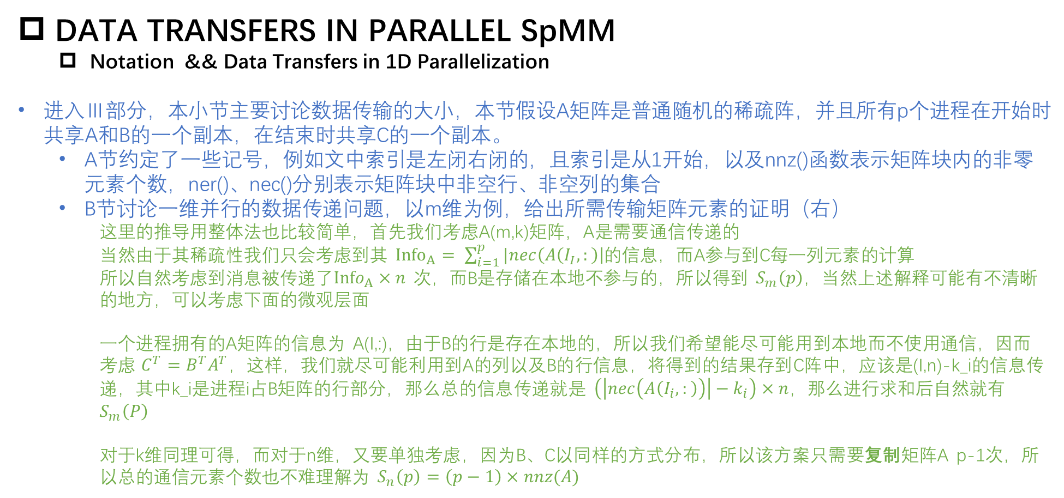
DATA TRANSFERS IN PARALLEL SpMM
Notation && Data Transfers in 1D Parallelization
进入Ⅲ部分，本小节主要讨论数据传输的大小，本节假设A矩阵是普通随机的稀疏阵，并且所有p个进程在开始时共享A和B的一个副本，在结束时共享C的一个副本。
A节约定了一些记号，例如文中索引是左闭右闭的，且索引是从1开始，以及nnz()函数表示矩阵块内的非零元素个数，ner()、nec()分别表示矩阵块中非空行、非空列的集合
B节讨论一维并行的数据传递问题，以m维为例，给出所需传输矩阵元素的证明（右）
这里的推导用整体法也比较简单，首先我们考虑A(m,k)矩阵，A是需要通信传递的
当然由于其稀疏性我们只会考虑到其 ${Info}_{A}= \sum_{i=1}^{p}{|nec\left(A\left(I_{I},:\right)\right|}$的信息，而A参与到C每一列元素的计算
所以自然考虑到消息被传递了${Info}_{A}×n$ 次，而B是存储在本地不参与的，所以得到 $S_{m}\left(p\right)$，当然上述解释可能有不清晰的地方，可以考虑下面的微观层面
一个进程拥有的A矩阵的信息为 A(I,:)，由于B的行是存在本地的，所以我们希望能尽可能用到本地而不使用通信，因而考虑 $C^{T}=B^{T}A^{T}，$这样，我们就尽可能利用到A的列以及B的行信息，将得到的结果存到C阵中，应该是(I,n)-k_i的信息传递，其中k_i是进程i占B矩阵的行部分，那么总的信息传递就是 $\left(\left|nec\left(A\left(I_{i},:\right)\right)\right|−k_{i}\right)×n$，那么进行求和后自然就有 $S_{m}\left(P\right)$
对于k维同理可得，而对于n维，又要单独考虑，因为B、C以同样的方式分布，所以该方案只需要复制矩阵A p-1次，所以总的通信元素个数也不难理解为 $S_{n}\left(p\right)=\left(p−1\right)×nnz(A)$

Slide 10
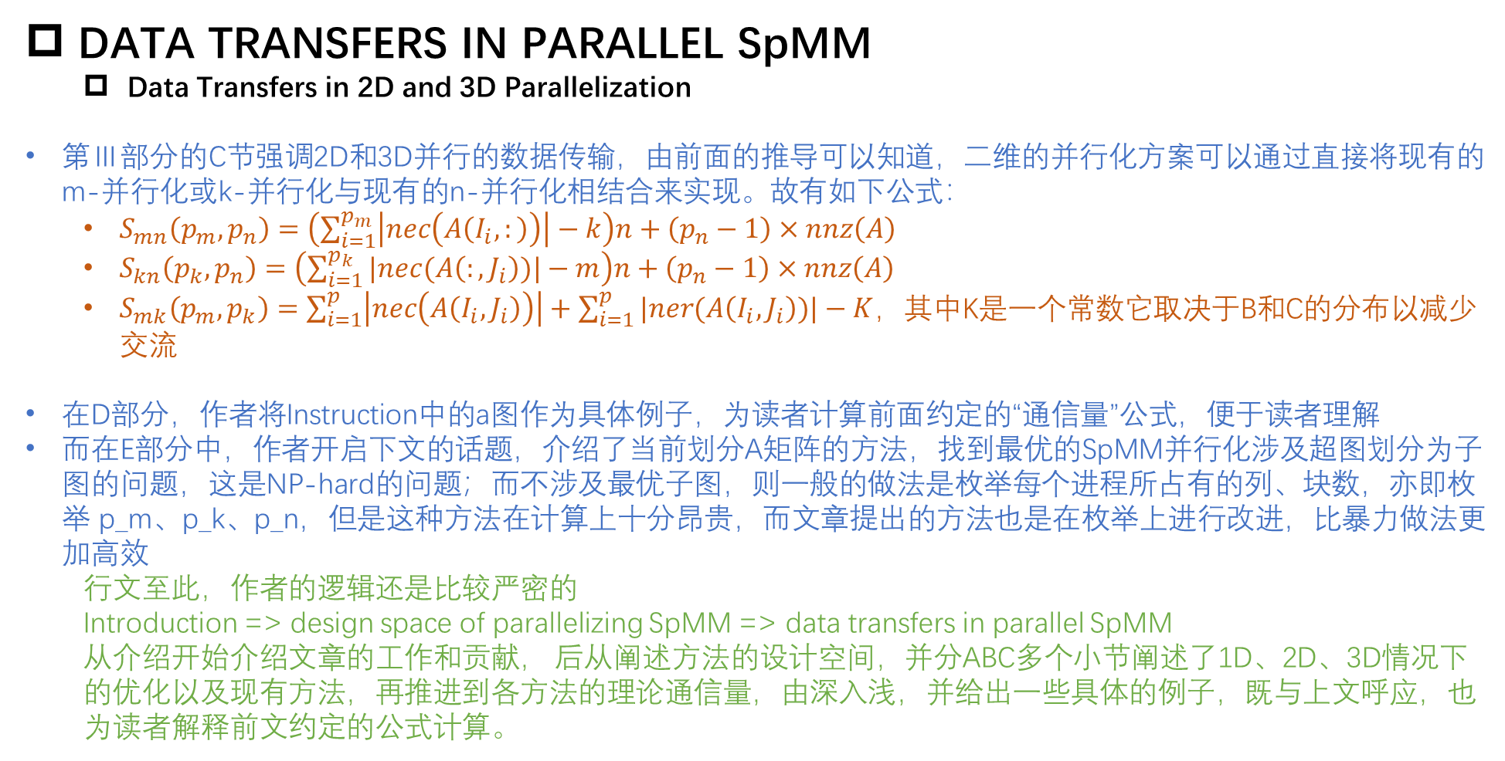
DATA TRANSFERS IN PARALLEL SpMM
Data Transfers in 2D and 3D Parallelization
第Ⅲ部分的C节强调2D和3D并行的数据传输，由前面的推导可以知道，二维的并行化方案可以通过直接将现有的m-并行化或k-并行化与现有的n-并行化相结合来实现。故有如下公式：
$S_{mn}\left(p_{m},p_{n}\right)=\left(\sum_{i=1}^{p_{m}}{\left|nec\left(A\left(I_{i},:\right)\right)\right|−k}\right)n+\left(p_{n}−1\right)×nnz\left(A\right)$
$S_{kn}\left(p_{k},p_{n}\right)=\left(\sum_{i=1}^{p_{k}}{|nec(A\left(:,J_{i}\right))|}−m\right)n+\left(p_{n}−1\right)×nnz\left(A\right)$
$S_{mk}\left(p_{m},p_{k}\right)=\sum_{i=1}^{p}{\left|nec\left(A\left(I_{i},J_{i}\right)\right)\right|}+\sum_{i=1}^{p}{|ner(A\left(I_{i},J_{i}\right))|}−K$，其中K是一个常数它取决于B和C的分布以减少交流
在D部分，作者将Instruction中的a图作为具体例子，为读者计算前面约定的“通信量”公式，便于读者理解
而在E部分中，作者开启下文的话题，介绍了当前划分A矩阵的方法，找到最优的SpMM并行化涉及超图划分为子图的问题，这是NP-hard的问题；而不涉及最优子图，则一般的做法是枚举每个进程所占有的列、块数，亦即枚举 p_m、p_k、p_n，但是这种方法在计算上十分昂贵，而文章提出的方法也是在枚举上进行改进，比暴力做法更加高效
行文至此，作者的逻辑还是比较严密的
Introduction => design space of parallelizing SpMM => data transfers in parallel SpMM
从介绍开始介绍文章的工作和贡献， 后从阐述方法的设计空间，并分ABC多个小节阐述了1D、2D、3D情况下的优化以及现有方法，再推进到各方法的理论通信量，由深入浅，并给出一些具体的例子，既与上文呼应，也为读者解释前文约定的公式计算。

Slide 11
THE CRP-SPMM ALGORITHM
Process Grid Geometry and Matrix Partitioning
A节提出CRP-SpMM(Communication-Reduced Parallel SpMM)算法，目标并不是寻求最优解，而是希望采用一种有效方法确定比传统一维m优化更高效的方法
针对现有分布式并行SpMM算法，有几种限制：
像并行SpMV那样只对稀疏矩阵进行分区
像并行GEMM那样将所有矩阵划分为大小相等的块
本文的工作更考虑n维并行化降低SpMM的通信成本（mk维并行化更倾向于传统的优化）
Instead of seeking the optimal solution, our objective is to employ a cost effective method to identify a parallelization scheme with lower communication costs than the traditional 1D m-parallelization.
In this work, we aim to harness n-dimensional parallelization to reduce SpMM communication costs compared to this and other approaches already commonly used

Slide 12
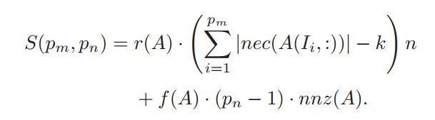
THE CRP-SPMM ALGORITHM
Process Grid Geometry and Matrix Partitioning
本节部分介绍了对A矩阵做行划分，一种可行的方式是，首先对A做p路划分，后采用贪婪的办法逐步合并至 P_m 路，而合并的过程中，本质是将不连续的行分配给同一进程，相当于对矩阵做了重新的行排序，将A划分为多个行块，每个行块包含A的连续行，这是有算法可以做到的。
那么，引入了额外的分配算法，意味着通信元素个数需要进行改变，公式如下：
该公式与之前的mn划分有不同的是，两部分各乘上了一个缩放因子，常数r(A)用于指定A将被重用的次数，常数f(A)定义为存储A所需的总内存大小除以仅存储非零值（不包括它们的行和列索引）所需的总内存大小，例如：
r(A)的理解：A在迭代器中可能被多次使用，那么r(A)大于1，反之只使用一次，那么r(A)=1
f(A)的理解：例如采用CSR格式，那么我们需要一个4B的列指针以及一个8B的非零值存储空间，那么f(A)的缩放大小应该是 (8+4) / 8 = 1.5

Slide 13
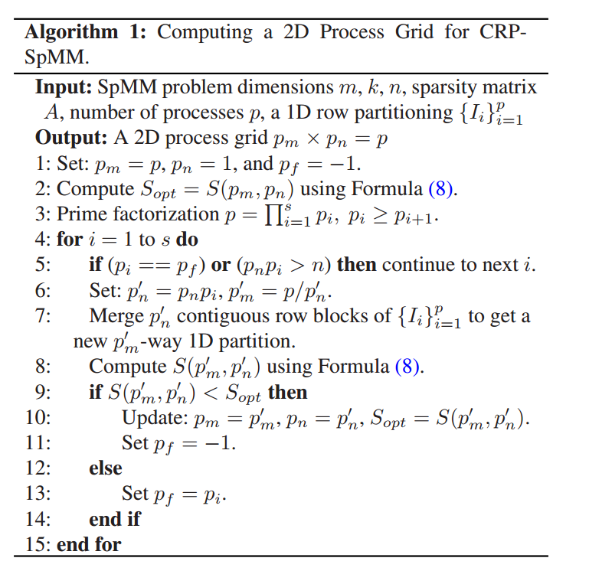
THE CRP-SPMM ALGORITHM
Process Grid Geometry and Matrix Partitioning
当然，我们希望最小化通信成本，这是基于以下两个假设：
假设1：在一维逐行并行SpMM中传输的B矩阵元素的数量随着进程的数量单调增加。
假设2：对于同一个稀疏矩阵，最优p_n随着p和/或n的增加而增加。
做出这些假设的原因是，前文提到，本文实验以及推导过程均在内存不设限或输入向量尽可能大的情况下，所以我们需要考虑，当涉及n维划分，也就是分配给B的进程，需要尽可能的大，而这引发的问题就是上述两点，一方面，SpMM的通信成本可能是单调递增的，另一方面，最优P_n的划分可能也是增加的。
算法并非穷举 p_m x p_n = p的所有组合，而是一开始给定划分大小为p，在迭代过程，利用质因数分解逐渐增加 p_n ，同时保持了 p_n 作为p的一个因子。
该算法可以减少复制矩阵B的行，也就是上页公式中第一项的计算成本，而在某些情况下，该算法可能会退化为一维m或者一维n并行化，从算法中可以知道，当 S(p/ps,ps)>S(p,1)时，退化为一维m并行化，相反，当S(1, p) < S（ps, p/ps）时，CRP-SpMM将减少到一维n并行化。
文中作者也表明了这一点，并给出了相应推论。
推论：如果SpMV可以用无矩阵的方式计算（如模板计算），则f(a)=0且pn = min（p, n）使SpMV / SpMM的通信代价最小。

Slide 14
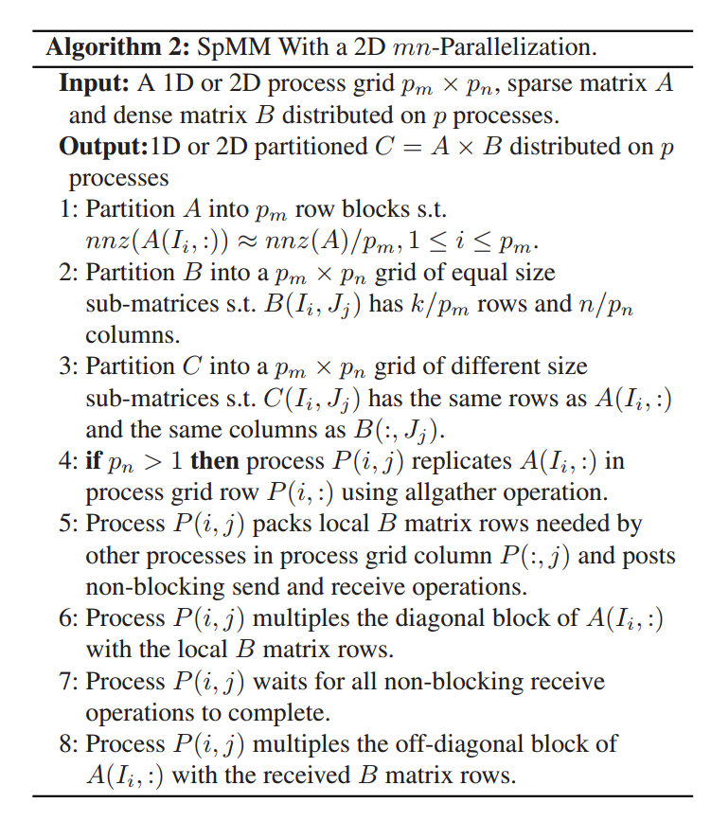
THE CRP-SPMM ALGORITHM
Process Grid Geometry and Matrix Partitioning
算法2中则详细介绍了二维mn并行SpMM的矩阵划分和通信操作。
其中步骤5-8构成了一个标准的一维m并行化SpMM。
主要的步骤概述为：
对A、B进行分块，A划分为pm个块，而B划分为pm x pn个块，C则划分成 pm x pn个子块，保持与A的行划分、B的列划分一致
在通信过程中，如果 pn>1，那么需要allgather操作在同一行的进程间复制A
后续则是阻塞和计算部分

Slide 15
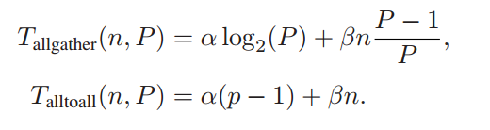
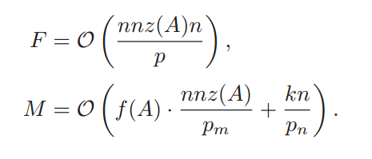
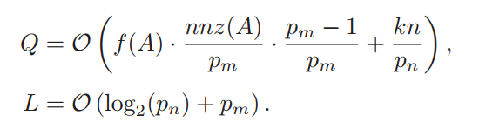
THE CRP-SPMM ALGORITHM
Complexity Analysis of CRP-SpMM
本节聚焦于算法的复杂度分析，将计算CRP-SpMM的算术运算次数、内存使用情况、通信大小和通信延迟，并作了一些字符上的约定。
这里列出了分析中使用的集合操作的成本
集合操作的成本 | 运算次数&&内存使用 | 通信大小&&通信延迟

Slide 16
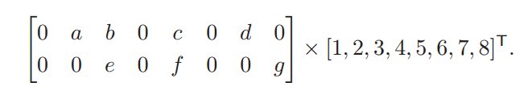
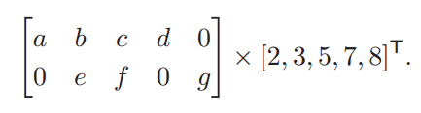
THE CRP-SPMM ALGORITHM
CRP-SpMM and Shared-Memory Optimizations && Implementation of CRP-SpMM
CRP-SpMM在分布式内存中，其重点是最小化了进程间的通信开销，而过程网络与硬件无关
优点：CRP-SpMM存在面向硬件优化的空间和潜力
缺点：CRP-SpMM确定了一种方案，而若该方案中每个进程只使用本地SpMM中的少量输入向量进行计算，这种情况是不利于向量化的
针对CRP-SpMM算法的实现，文中提到了一些技术，由于笔者非相关专业，故并不熟知
实现利用了C + MPI + MKL。对A矩阵存储采用了CSR格式，B、C矩阵以行为主要存储和使用。
在算法2中，作者提及使用了MPI_Isend、MPI_Irecv、mkl_sparse_d_mm 等一些技术
对于A矩阵，重新索引了其矩阵块的列，例如重排前如下：
重排后计算更节省通信成本，如下：

Slide 17
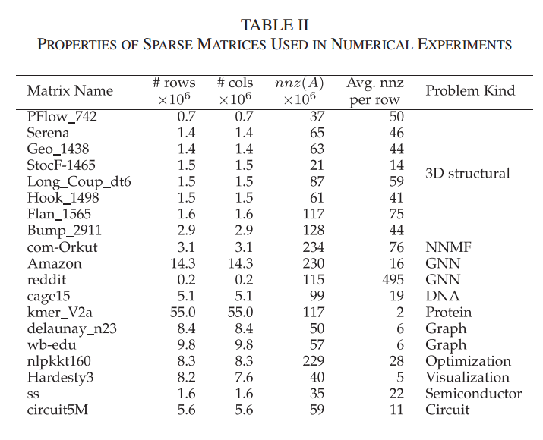
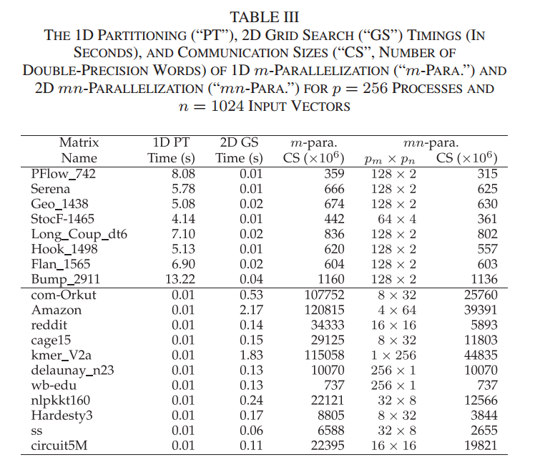
NUMERICAL EXPERIMENTS
Reducing Communication Sizes With 2D Parallelization
文章选择了19个不同领域的矩阵，其中前八个是3D结构问题得到的对称阵，而后11个矩阵来自不同的领域，缺乏具有物理结构的网格。对于前八组实验，作者采用了METIS库来计算1D行分区，而后11组实验，则只采用简单的1D划分方法
实验对比结果如表三所示，对于3D FEM的稀疏阵，算法1有效的降低了SpMM通信大小
在非FEM矩阵上，二维并行方案显著减少了部分矩阵的总通信大小，如果使用超图来计算1D分区，那么这个差距还将进一步拉大

Slide 18
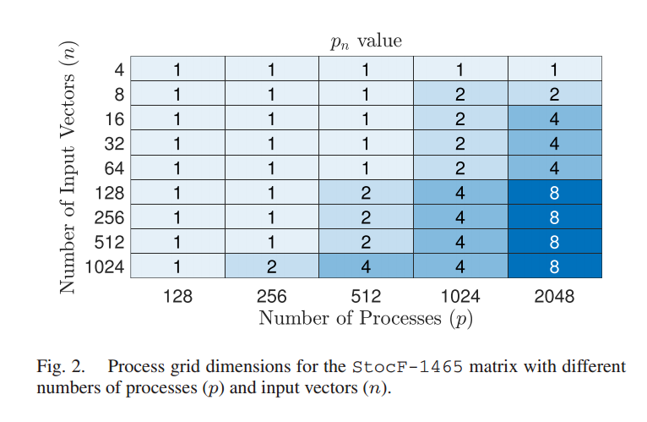
NUMERICAL EXPERIMENTS
Reducing Communication Sizes With 2D Parallelization
图2的实验结果展示了先前的假设：
若我们希望最小化通信成本，对于同一个稀疏矩阵，最优p_n随着p和/或n的增加而增加。
结果与假设2完全一致，且随着n增加变化的更快，主要是因为复制B矩阵行的通信大小与n成比例地增加。

Slide 19
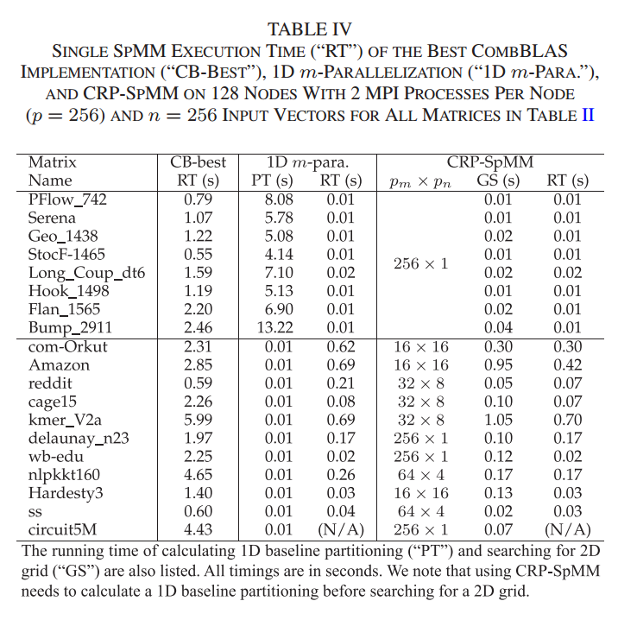
NUMERICAL EXPERIMENTS
Performance of Parallel SpMM Algorithms
文章测试了其中分布式内存SpMM算法，在CombBLAS库中实现的包括1.5D A-stationary算法等。如左图所示，表中列举出了表II中所有矩阵的所有测试代码在128个节点上的单个SpMM执行时间。还列出了计算一维基线划分和搜索二维网格的运行时间。
总而言之，1D m维并行化和CRP-SpMM在所有测试矩阵中都大大优于CombLAS。此外在CombBLAS中实现的并行SpMM算法是对并行GEMM算法的改进，在部分矩阵实验中报告了严重的负载不平衡，这也使得CRP-SpMM算法在CombBLAS上的加速在28 ~ 112x之间，这些结果表明对于非均匀非零分布，CombBLAS存在负载不平衡和不必要的通信。

Slide 20
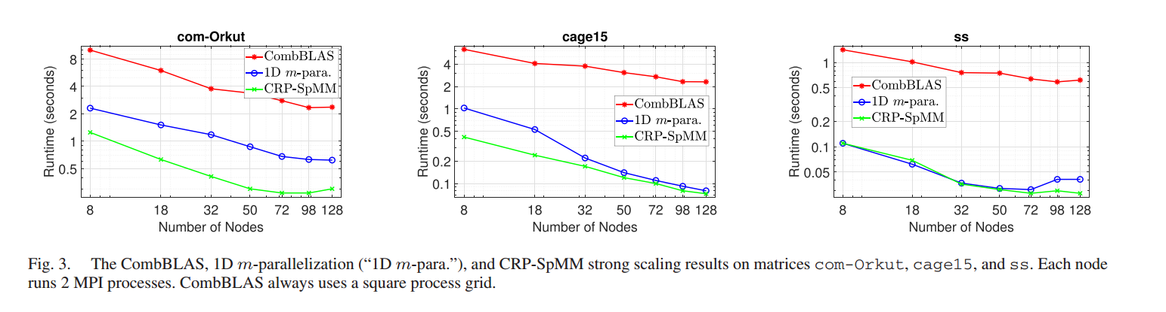
NUMERICAL EXPERIMENTS
Performance of Parallel SpMM Algorithms
图3表明了CRP-SpMM对性能的显著提升，在三个矩阵上，CRP-SpMM算法始终比CombBLAS和1D行并行化（1D m-parallelization）表现更好；CombBLAS的性能瓶颈可能与负载不平衡以及不必要的通信开销有关。
此外，CRP-SpMM在大规模问题上可能更有优势：对于com-Orkut矩阵，CRP-SpMM在98个节点时表现出比128节点稍快的执行时间。这说明在某些情况下，CRP-SpMM的优化使得使用较少的节点也能达到更好的通信平衡，过多的节点反而可能导致通信开销上升。在cage15矩阵上，CRP-SpMM通过使用不同的进程网格（如从pn=4变为pn=9），有效减少了通信量，并在较少节点（如8个和18个节点）时实现了显著的加速效果。
对于ss矩阵，随着节点数的增加，CRP-SpMM保持了较好的缩放性能，而1D行并行化在128个节点时的通信开销和运行时间明显增加，表明CRP-SpMM在极大规模并行化下更加稳定和高效。说明在极大规模下，CRP-SpMM的缩放性能更加稳定

Slide 21
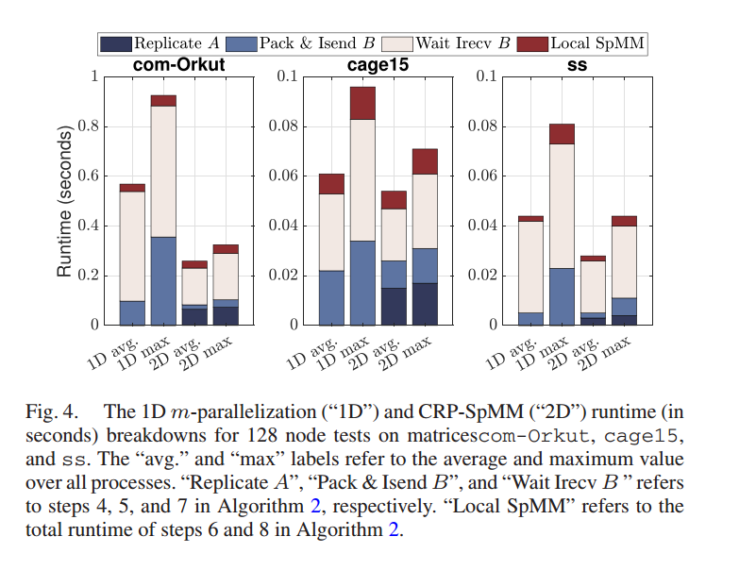
NUMERICAL EXPERIMENTS
Performance of Parallel SpMM Algorithms
图4则揭示了1D行并行化和CRP-SpMM算法在128个节点上执行SpMM时的运行时间分解，具体分析了不同计算阶段的运行时间，揭示了各阶段的性能瓶颈。通过图4，我们可以得出以下几个主要结论：
1. 通信成本是主要性能瓶颈：复制A和B相关的通信成本都占据了总体运行时的主导地位，且n并行化的通信成本小于m并行化的通信成本。
2. CRP-SpMM的通信优化效果显著：CRP-SpMM通过优化进程网格结构，有效减少了通信量，从而降低了通信开销。
3. 1D行并行化的通信负载不平衡：图中标示的“max” 和“avg” 之间的明显差距表明，存在进程间的负载不平衡。而CRP-SpMM通过更优化的分区方法，减少了通信负载不平衡，在“Pack & Isend B”阶段，最大值和平均值的差距较小。
4. 数据打包开销较大：在两个算法中，“Pack & Isend B” 这一阶段的开销显著，甚至在某些情况下超过了局部SpMM计算的开销。

Slide 22
CONCLUSION AND FUTURE WORK
Summary：
文章解决了过程网格几何的优化问题，以利用不同程度的并行性，旨在降低并行SpMM的通信成本。
分析了并行SpMM算法的设计空间，建立了不同并行化方案的通信代价模型
提出了一种优化工艺网格几何的算法，算法从稀疏矩阵的一维行划分开始，通过（超）图划分或其他方法生成。随后，采用贪婪算法探索和发现更有效的二维过程网格几何。
进行数值实验，即使在高质量一维划分的情况下，算法也能找到更好的处理网格几何形状。
通过比较不同的分布式算法，说明了本文提出的算法更具有性能优势
Future Work
更高效的1D分区算法：设计更高效的算法，快速生成不同进程网格的1D分区，从而进一步减少通信开销。
扩展到3D并行化：尽管2D并行化已展示出显著的性能提升，未来的研究可以探索3D并行化，以利用更多的并行性。实现3D并行化将需要重新设计进程网格几何优化算法，并调整通信模式。
低层次优化：进一步提升CRP-SpMM性能的一个重要方向是通过底层优化手段，如使用MPI派生数据类型和一侧通信操作，减少数据打包和通信的开销。这些优化可以帮助解决大规模并行化中的负载不平衡问题。
集成到高级算法库：CRP-SpMM算法可以与更高级的算法库进行集成，例如并行迭代特征值求解器和非负矩阵分解库，以提升这些库在分布式系统中的整体性能。

